Slide 1
آبله میمونی
پدرام عبدی زاده
متخصص بیماری های داخلی
بیمارستان صنعت نفت گچساران
شهریور 1403

Slide 2
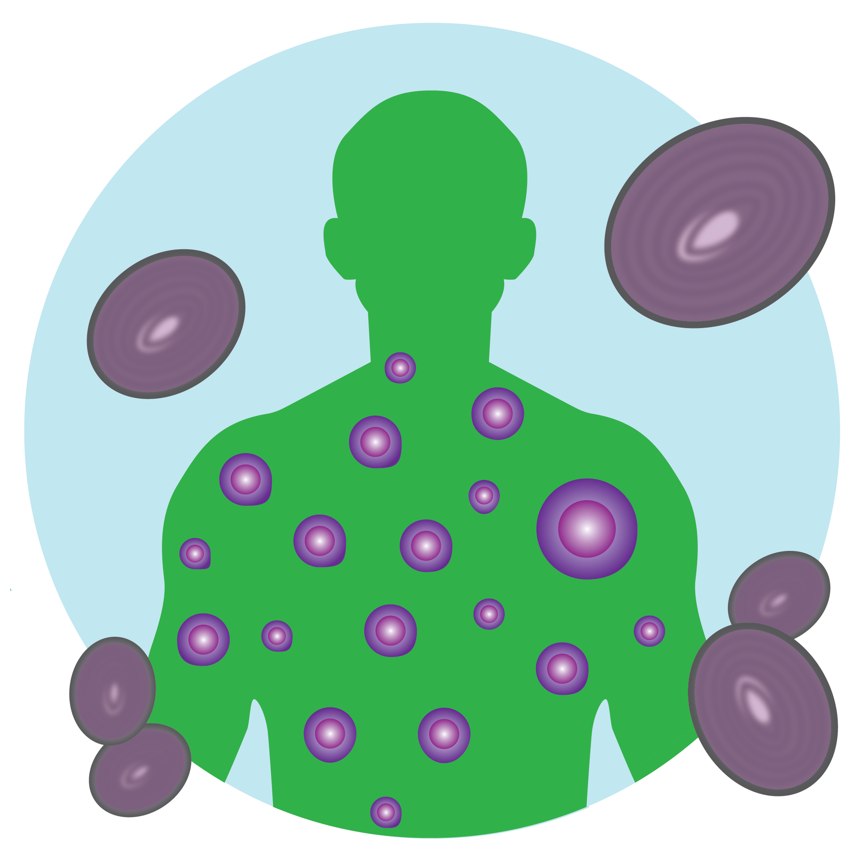
آبله میمونی چیست؟
تاریخچه آبله میمون
نشانه ها و علائم آبله میمونی
تفاوت آبله میمون با سایر بیماری‌های مشابه
شباهت و تفاوت آبله میمون با طاعون
چه کسانی بیشتر در معرض آبله میمون هستند؟
آبله میمون چگونه منتقل می‌شود؟
آبله میمون چگونه منتقل می‌شود؟
درمان
پیشگیری از آبله میمون
واکسن آبله میمونی
آیا آبله میمون کشنده است؟
دنیاگیری
فهرست مطالب

Slide 3
آبلهٔ میمون Monkeypox)) یک بیماری عفونی واگیرا ناشی از ویروس آبلهٔ میمون است که می‌تواند در برخی از جانوران و نیز انسان ایجاد شود. نشانه‌های آن با تب، سردرد، دردهای ماهیچه‌ای، لنفادنوپاتی و احساس خستگی آغاز می‌شود. به دنبال آن بثورات پوستی ایجاد می‌شوند که تاول‌ها و پوسته‌ها را روی آن ایجاد می‌کند.
آبله میمونی چیست؟

Slide 4
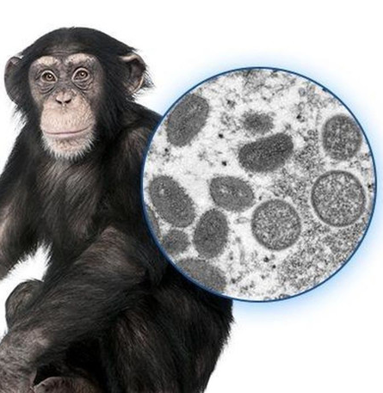
تاریخچه آبله میمون
آبله میمون اولین بار در سال 1958 زمانی که شیوع دو بیماری شبیه آبله در بین میمون‌هایی که برای تحقیق نگهداری می‌شدند، کشف شد. از این رو آبله میمون‌ها نامگذاری شد. اولین مورد انسانی آبله میمون در سال 1970 در جمهوری دموکراتیک کنگو در طی یک دوره ثبت شد. از آن زمان آبله میمون در سایر کشورهای آفریقای مرکزی و غربی در انسان‌ها گزارش شده است.
Notes:
این بیماری سال‌ها پیش نیز در جهان و در برخی کشورها شیوع پیدا کرده بود و در برخی مواقع شاهد مبتلایانی هستیم که باعث ایجاد محدودیت در سفر به برخی کشورها می‌شوند. برای مثال در سال 2003 و 2021 برای سفر به نیجریه توصیه احتیاطی به دلیل دیده شدن چند فرد مبتلا اعلام شد.

Slide 5
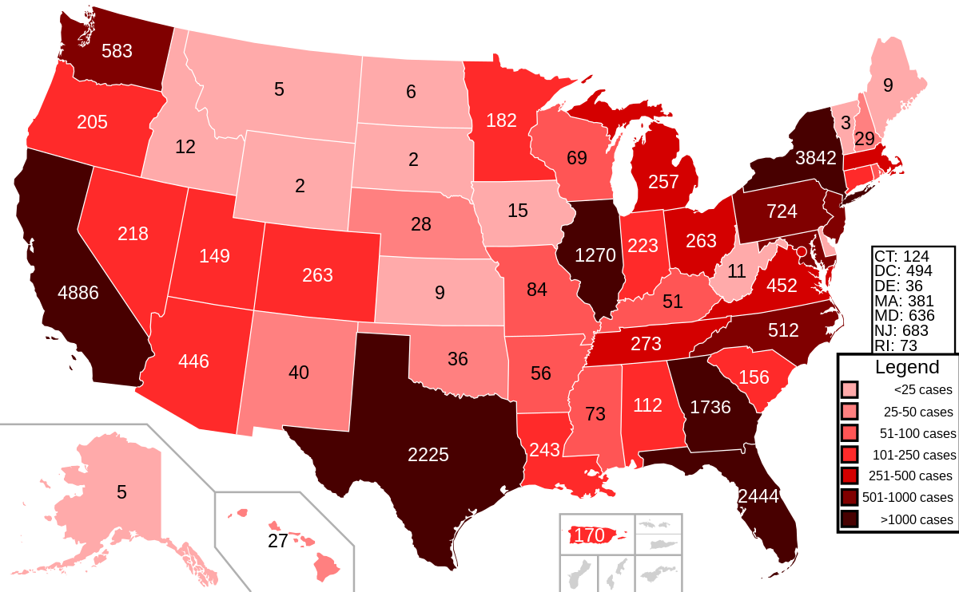
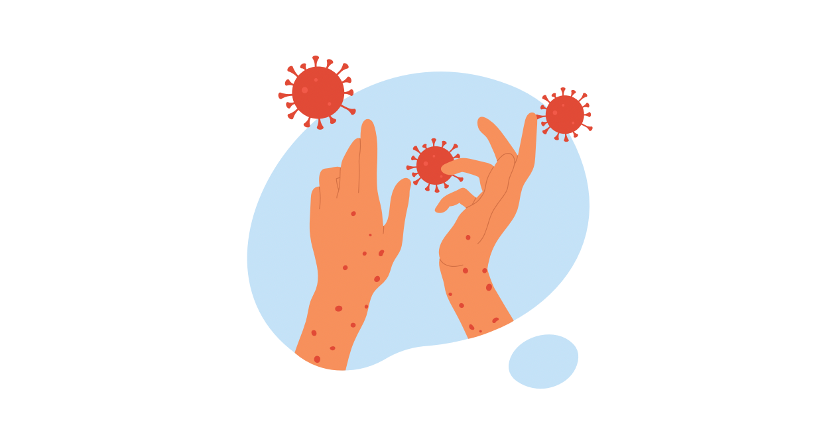
دنیاگیری
همه‌گیری بیماری در ایالات متحده در سال ۲۰۰۳ در فروشگاه حیوانات خانگی که در آن جوندگان وارداتی از غنا فروخته می‌شد ردیابی شد. در مجموع ۸۱ مورد گزارش شد که هیچ‌کدام منجر به مرگ نشدند.
در سال ۲۰۱۷ و پس از نزدیک به ۴۰ سال نیجریه بزرگ‌ترین همه‌گیری ثبت شده را تجربه کرد. این کشور ۱۷۲ مورد مشکوک به آبلهٔ میمون را گزارش کرده که ۷۵ درصد قربانیان را مردان بین ۲۱ تا ۴۰ سال تشکیل می‌دادند.
Notes:
همه‌گیری آبلهٔ میمون در ۲۰۲۲ نشان‌دهندهٔ نخستین همه‌گیری انتقال گستردهٔ جامعه در خارج از آفریقا است که در مه ۲۰۲۲ در بریتانیا آغاز شد و موارد بعدی در اروپا، آمریکای شمالی و استرالیا تأیید شد.

Slide 6
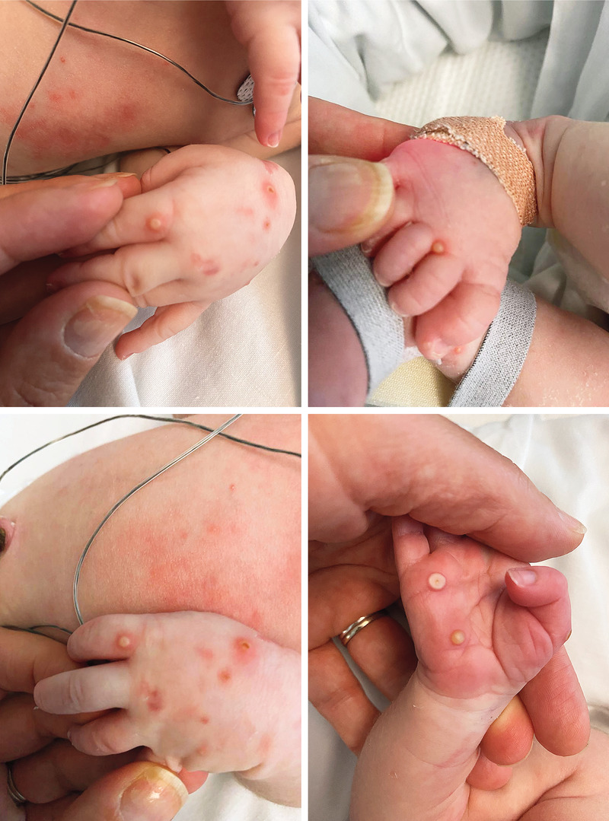
نشانه ها و علائم آبله میمونی
این بیماری با تب و نشانه‌هایی مشابه سرماخوردگی آغاز شده و ضایعات پوستی قرمز رنگی را ایجاد می‌کند که با گذشت زمان این ضایعات پوستی چرکی می‌شوند. ضایعات پوستی حدود ۹۵درصد موارد بر روی صورت، ۷۵درصد موارد بر روی کف دست و کف پا و ۳۰ درصد موارد بر اندام‌های تناسلی ظاهر می‌شوند. همچنین می‌تواند غشای مخاطی دهان را هم درگیر ‌کند.

Slide 7
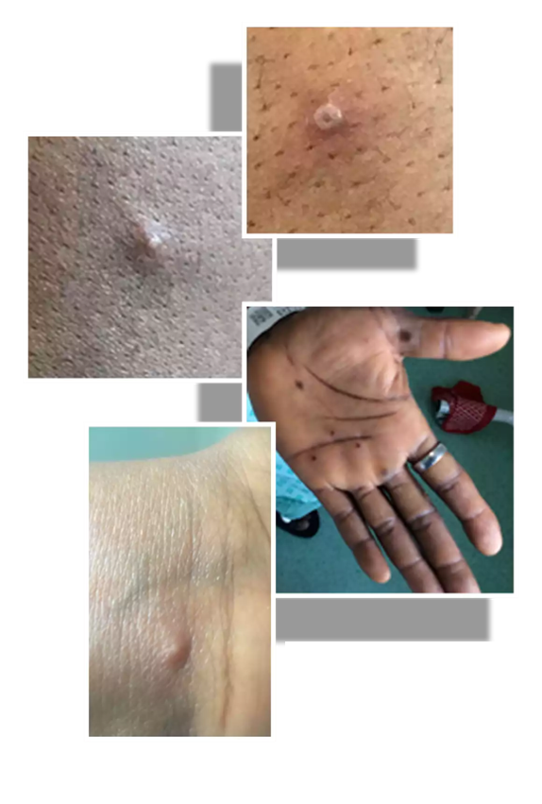
نشانه ها و علائم آبله میمونی
این ویروس می‌تواند برای قرنیه چشم هم مشکلاتی را ایجاد کند و در موارد شدید باعث نابینایی شود. درگیری پوستی با گذشت زمان افزایش می‌یابد و رنگ بثورات پوستی به سمت زردی می‌رود.
در موارد شدید، این ضایعات می‌توانند قسمت‌های زیادی از پوست را از بین ببرند. در موارد نادر می تواند با پیشرفت بیماری، ویروس به مغز و نخاع می‌رسد و باعث التهاب مغز و نخاع می‌شود که می‌تواند به آسیب مغزی و مرگ منجر شود.

Slide 8
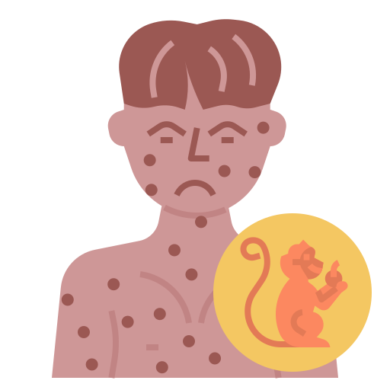
نشانه ها و علائم آبله میمونی
علائم معمولاً در عرض 6 تا 13 روز ظاهر می‌شوند، حتی این دوره می‌تواند از ۵ تا ۲۱ روز نیز ادامه داشته باشد. طبق گفته سازمان بهداشت جهانی، ممکن است دو تا چهار هفته طول بکشند، و موارد شدید، بیشتر در میان کودکان رخ می دهد.
Notes:
برخی علائم دیگر شامل:
تب و لرز
سردرد
بدن درد و درد عضلانی
خستگی و ضعف
کمر درد
تورم غدد لنفاوی

Slide 9
تفاوت آبله میمون با سایر بیماری‌های مشابه
تفاوت آبله میمون با آبله
تفاوت آبله میمون با آبله این است که؛ در آبله میمون تورم غدد لنفاوی دیده می‌شود.
تفاوت آبله میمون با آبله مرغان
در آبله میمون علائمی نظیر: آبریزش بینی و سرفه دیده نمی‌شود.

Slide 10
شباهت و تفاوت آبله میمون با طاعون
هر دو بیماری طاعون و آبله میمونی عامل عفونی و مشترک بین انسان و حیوان بوده و همچنین برای درمان آنها واکسن وجود دارد. از شباهت دیگر این دو بیماری می‌توان به راه انتقال آن به انسان که از طریق ترشحات تنفس و تماس می‌باشد اشاره کرد.
عامل آبله میمونی، ویروسی می‌باشد که از طریق میمون به انسان منتقل می‌شود. امّا طاعون یک بیماری عفونی باکتریایی بوده که عامل آن باکتری گرم منفی یرسینیا پستیس می‌باشد. بیماری طاعون، بیشتر از راه کک‌های بدن موش مبتلا، به انسان سرایت می‌کند.

Slide 11
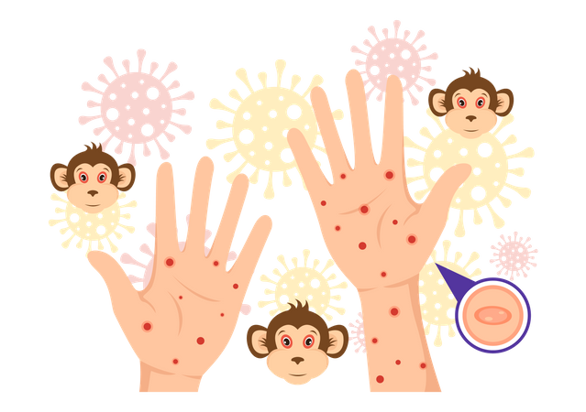
چه کسانی بیشتر در معرض آبله میمون هستند؟
افرادی که چهره به چهره با بیماران مبتلا در تماس هستند.
افرادی که با ضایعات پوستی آلوده در تماس فیزیکی یا تماس جنسی هستند.
افرادی که با لباس آلوده بیماران مبتلا (حتی 21 روز قبل از بروز علائم) تماس داشته‌اند.
افرادی که سابقه سفر به کشورهایی که شیوع آبله میمون در آنها بوده است داشته اند.

Slide 12
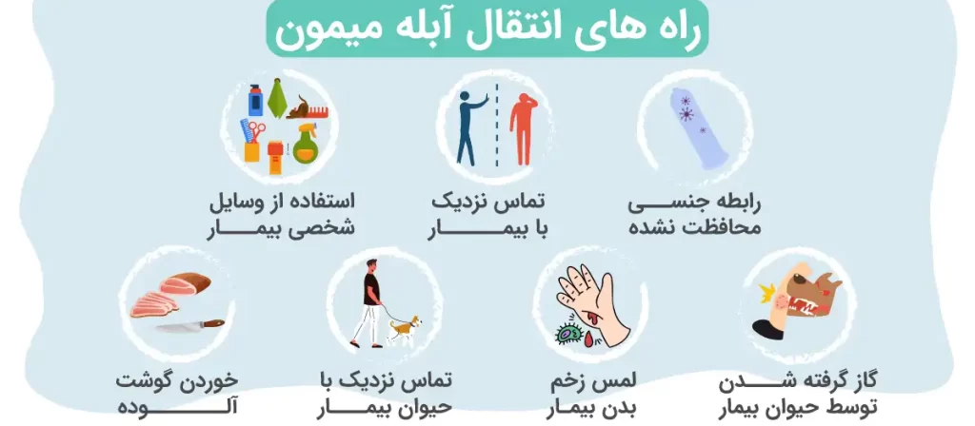
آبله میمون چگونه منتقل می‌شود؟
تماس نزدیک و طولانی با فرد بیمار
تماس نزدیک با حیوان بیمار
لمس زخم یا مایعات بدن فرد بیمار
استفاده یا دست زدن به وسایل شخصی بیمار
خوردن گوشت آلوده
گاز گرفته شدن توسط حیوان بیمار
آمیزش جنسی و رابطه جنسی محافظت نشده

Slide 13
آیا آبله میمون کشنده است؟
سازمان جهانی بهداشت در رابطه با میزان خطر بیماری آبله میمون اظهار کرده که خطر فعلی ابتلاء به این بیماری برای عموم مردم کم است.
متخصصان معتقدند اگر آبله میمون در میان گروه‌های آسیب‌پذیرتر شیوع پیدا کند، ممکن است تأثیر بیشتری بر سلامت آن‌ها داشته باشد، زیرا خطر ابتلاء به نوع شدید بیماری و مرگ‌ومیر در میان افراد دارای نقص ایمنی، مانند افراد مبتلا به HIV که تحت درمان هستند بیشتر است.

Slide 14
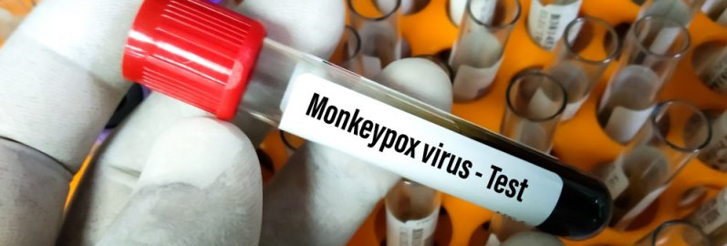
روش تشخیص آبله میمون
علاوه بر تشخیص این بیماری از روی علائم، یکی دیگر از راه‌های تشخیص این بیماری از طریق تستPCR و الایزای اختصاصی این بیماری می‌باشد.

Slide 15
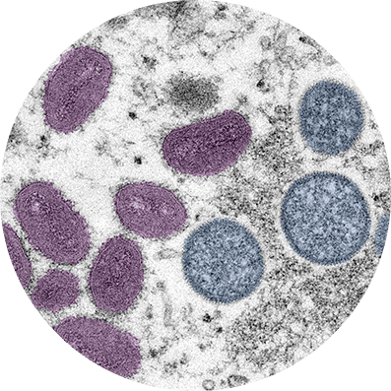
پیشگیری از آبله میمون
با استفاده از واکسن آبله میمون می‌توان تا حدودی از ابتلا به این بیماری مصون ماند و همچنین راه‌های زیر به پیشگیری از ابتلا به این ویروس کمک خواهد کرد:
پخت کامل تمامی غذاهای حاوی گوشت
استفاده از ماسک
پرهیز از تماس یا لمس حیوان آلوده
رابطه جنسی ایمن
رعایت بهداشت فردی پس از تماس با افراد، حیوانات و لوازم آلوده

Slide 16
واکسن آبله میمونی
واکسن‌های مورد استفاده در مبارزه با ریشه کنی این آبله (JYNNEOSTM با نام Imvanex یا Imvamune شناخته می‌شود.) به دلیل شباهت بالای این دو ویروس، محافظت 85 درصدی در برابر آبله میمون را نشان داده‌اند. واکسن دیگری که مجوز گرفته به نام ۲۰۰۰ ACAM از نوع ویروس زنده بوده و در افراد بالای ۱۸ سال هم برای آبله و هم آبله میمونی کاربرد دارد.
Notes:
واکسن تزریق شده واکسینیا ویروس (سویه آنکارا) نیز در سال ۲۰۱۹ برای مانکی پاکس تایید شد که شامل دو دوز است، اما چندان در دسترس نیست.

Slide 17
استاندارد کنونی برای درمان، تکوویریمات است، یک آنتی‌ویروس که به‌طور خاص برای درمان عفونت‌های ارتوپاکس‌ویروس، ویروس‌هایی مانند آبله و آبلهٔ میمون در نظر گرفته شده‌است. این دارو برای درمان آبلهٔ میمون در اتحادیه اروپا و ایالات متحده تأیید شده‌ است. سیدوفوویر یا برین‌سیدوفوویر نیز ممکن است مفید باشد.
درمان

Slide 18
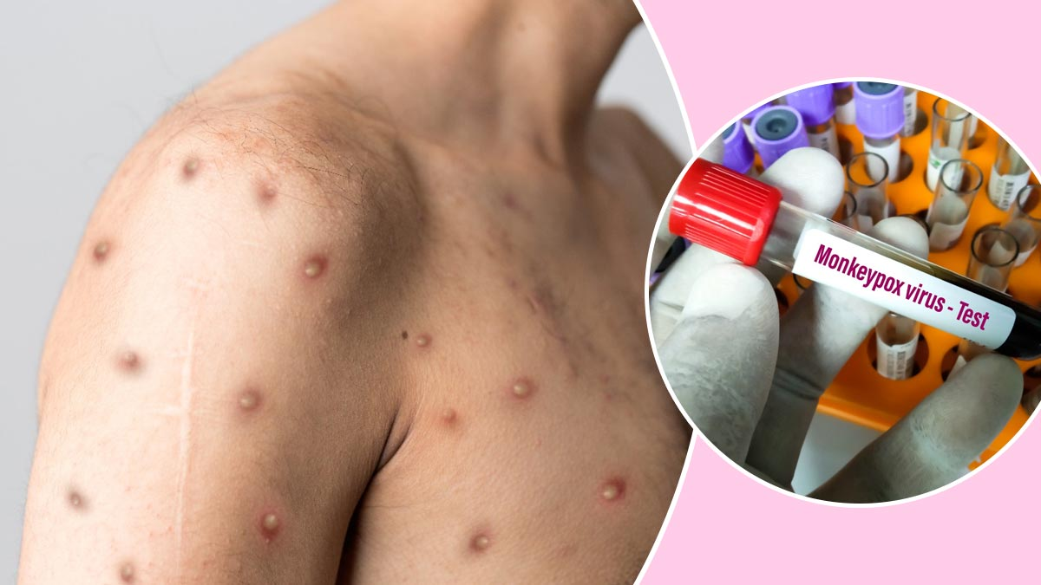
درمان
درمان بیماری آبلهٔ میمون شامل:
مصرف مایعات
مصرف داروی ضد ویروس تکوویریمات
مصرف داروهای تب‌بر
استفاده از پمادهای ضد خارش هنگام بروز خارش روی بثورات

Slide 19
با تشکر از توجه شما

